Slide 1
’’English is 123’’ eTwinning project 2021-2022
(Διάρκεια 8 μήνες)

Slide 2
Συνεργάστηκαν 17 εκπαιδευτικοί και πάνω από 170 μαθητές από :
Ρουμανία
Τουρκία
Σλοβακία
Πολωνία
Ιταλία
Σερβία
Ελλάδα

Slide 3
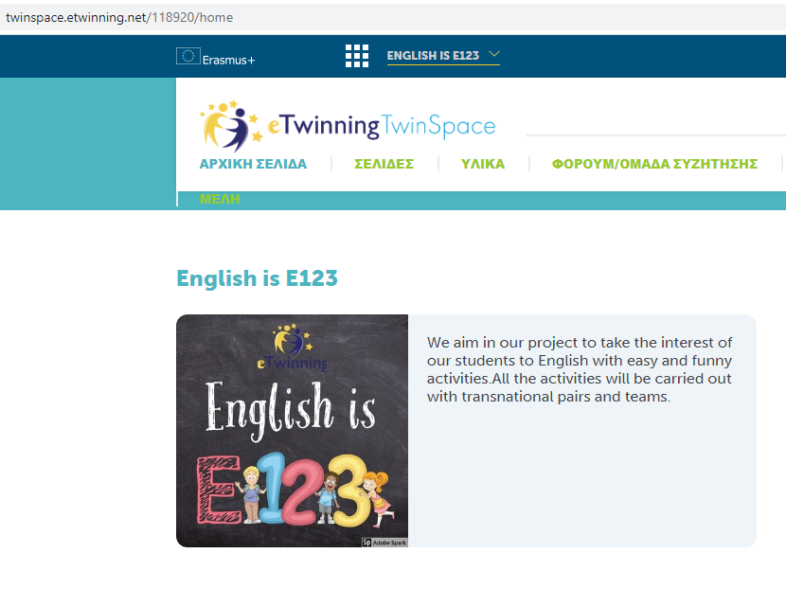
Από το σχολείο μας συμμετείχαν 13 μαθητές της Δ2 τάξης με συντονίστρια την εκπαιδευτικό Αγγλικής Γλώσσας.
Στόχος η εκμάθηση της Αγγλικής γλώσσας μέσα από ευχάριστες, συνεργατικές δραστηριότητες

Slide 4
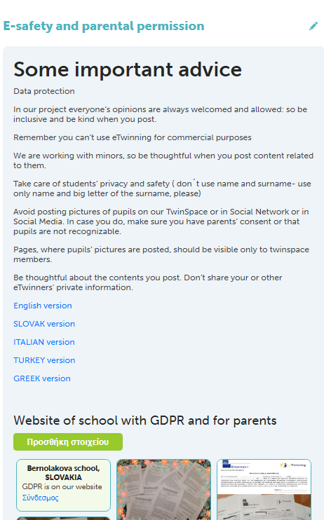
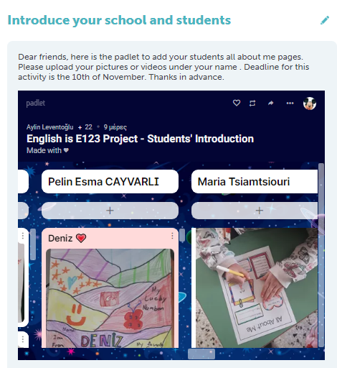
Ξεκινήσαμε θέτοντας τους κανόνες συνεργασίας και ενημερώνοντας τους γονείς για την εγγραφή των μαθητών/τριων στην πλατφόρμα. Στη συνέχεια οι μαθητές/τριες έφτιαξαν το προφίλ τους, γνωρίστηκαν μεταξύ τους και παρουσίασαν τα σχολεία τους.

Slide 5
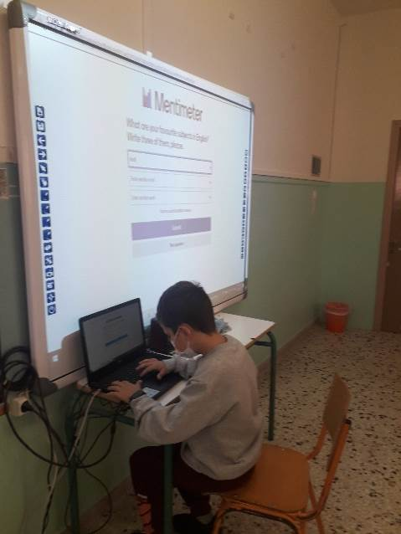
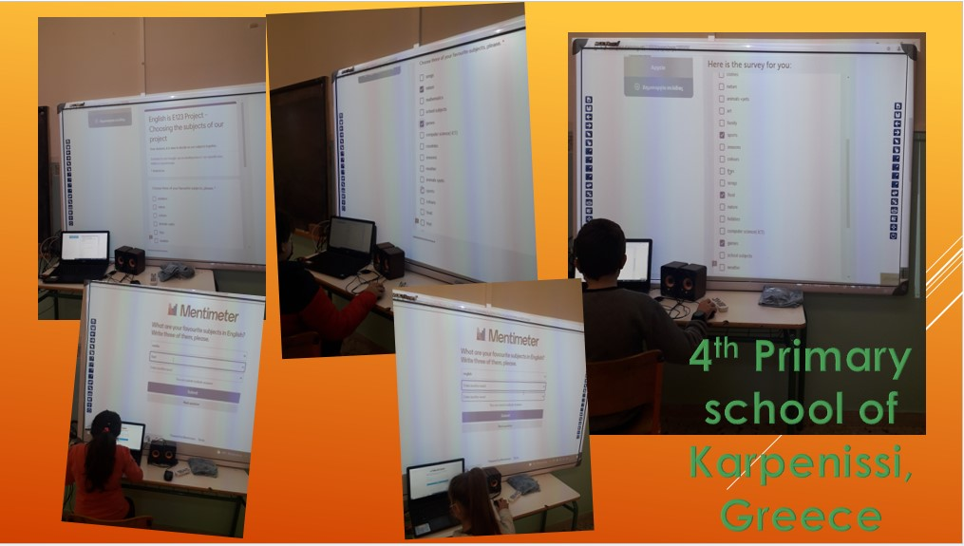
Τα θέματα με τα οποία ασχοληθήκαμε προέκυψαν κατόπιν των προτάσεων των παιδιών και ψηφίζοντας τα δημοφιλέστερα με βάση τα ενδιαφέροντά τους!

Slide 6
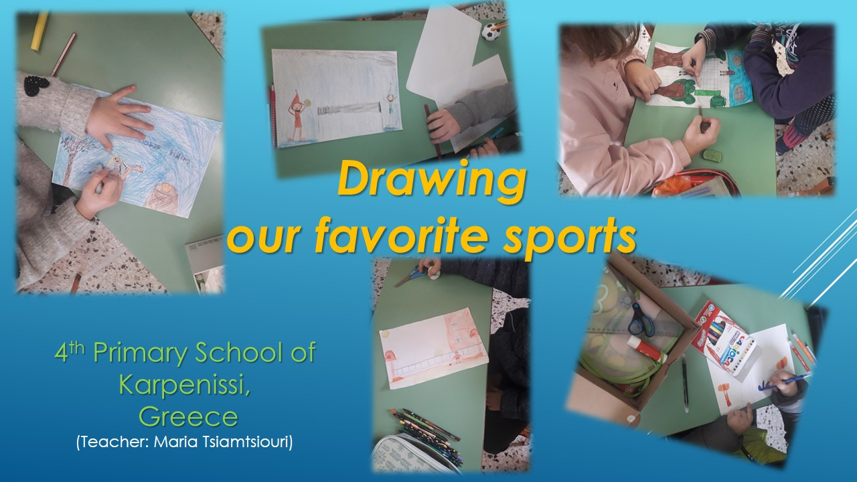
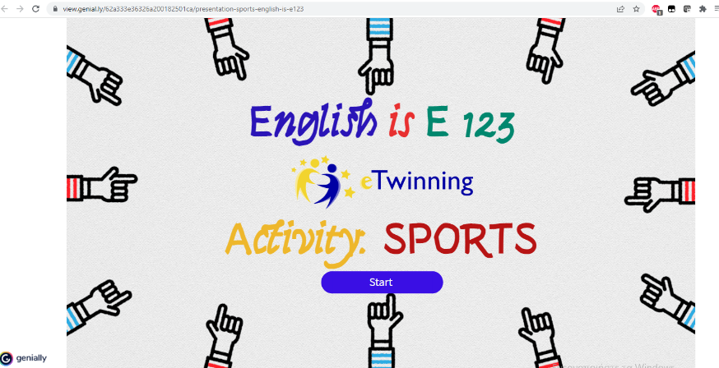
Πρώτο θέμα τα αθλήματα
Οι μαθητές/τριες χωρίστηκαν σε 7 διακρατικές ομάδες, ζωγράφισαν το αγαπημένο τους άθλημα και οι συνεργάτες τους έγραψαν ένα σύντομο κείμενο με σχετικές πληροφορίες.
Συνεργατικό προϊόν ένα ebook

Slide 7
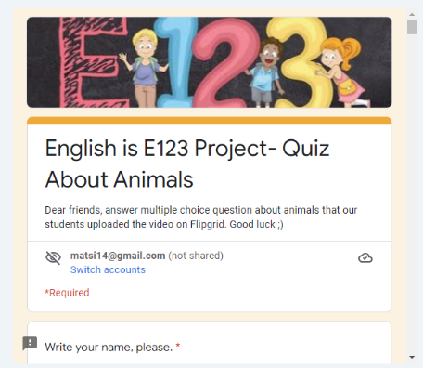
Δεύτερο θέμα τα ζώα
Οι μαθητές/τριες χωρίστηκαν σε 3 διακρατικές ομάδες (κατοικίδια, ζώα της ζούγκλας, ζώα της θάλασσας), έφτιαξαν μαριονέτες (puppets) με τα αγαπημένα τους ζώα και τα παρουσίασαν μέσω βίντεο
Συνεργατικά προϊόντα ένα βίντεο και ένα κουίζ

Slide 8
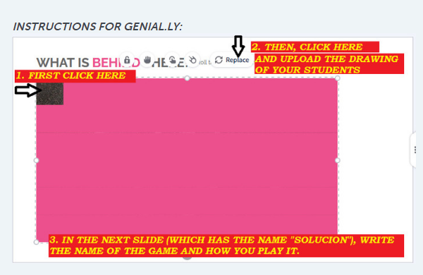
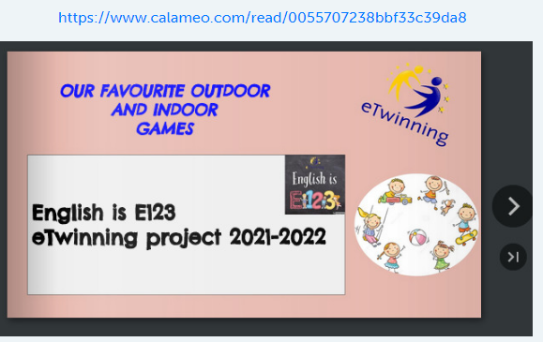
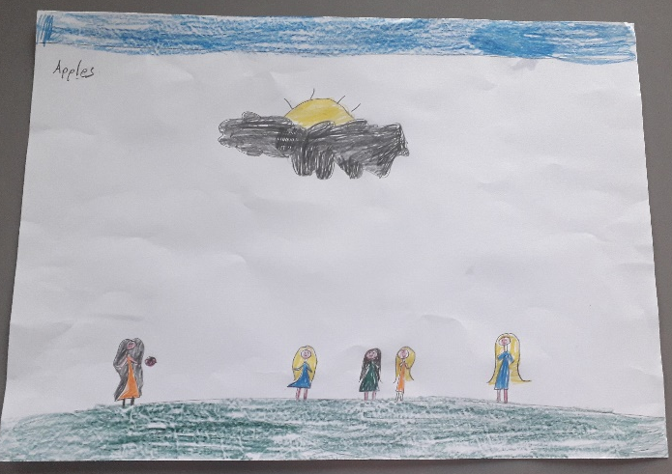
Τρίτο θέμα τα παιχνίδια
Οι μαθητές/τριες ζωγράφισαν τα αγαπημένα τους ομαδικά παιχνίδια και έφτιαξαν μια κοινή παρουσίαση
Συνεργατικό προϊόν ένα ebook και ένα παιχνίδι

Slide 9
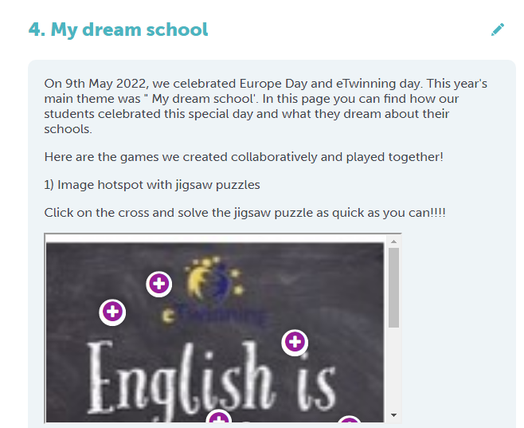
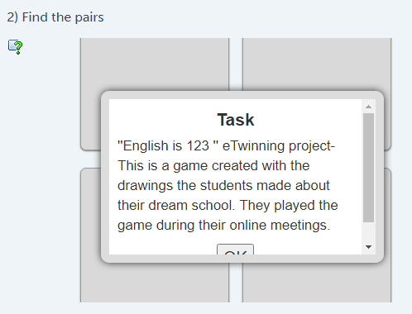
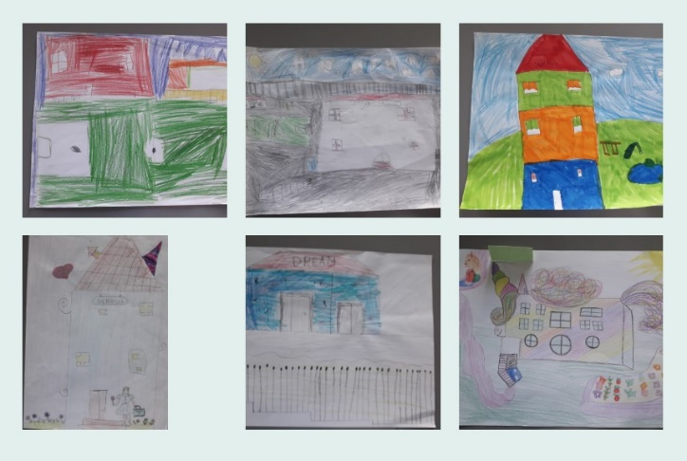
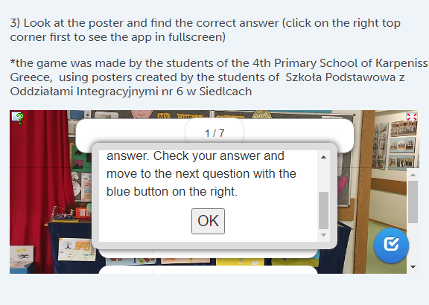
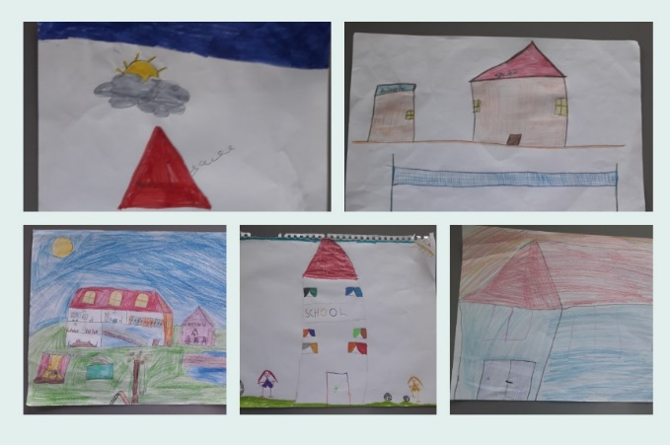
Τέταρτο θέμα το σχολείο των ονείρων μας!
Οι μαθητές/τριες ζωγράφισαν το σχολείο των ονείρων τους για να γιορτάσουν την Ημέρα της Ευρώπης στις 9 Μαΐου 2022
Συνεργατικά προϊόντα παιχνίδια και παζλ

Slide 10
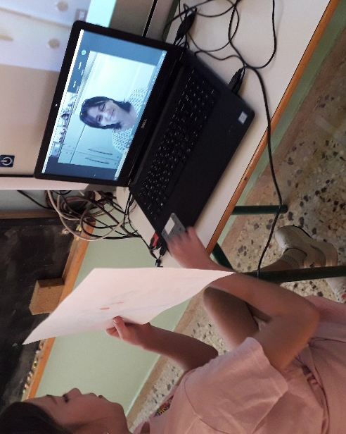
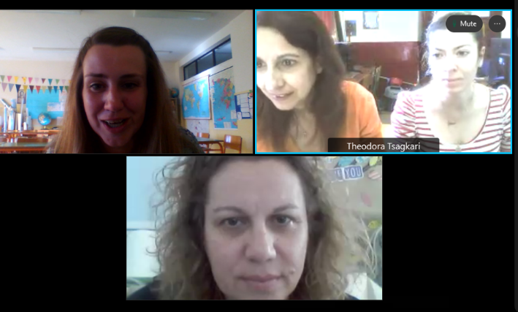
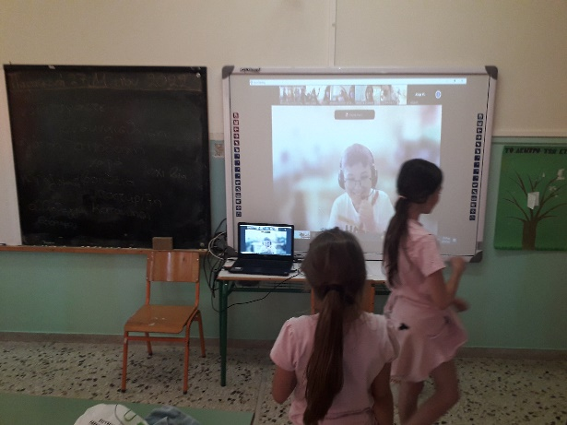
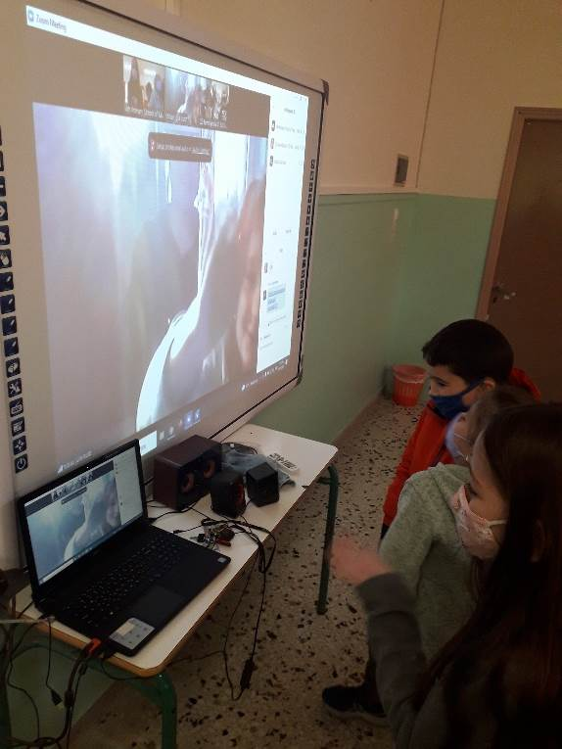
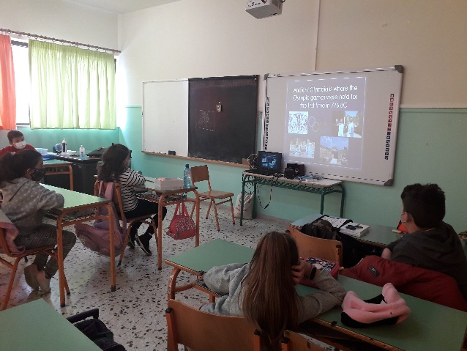
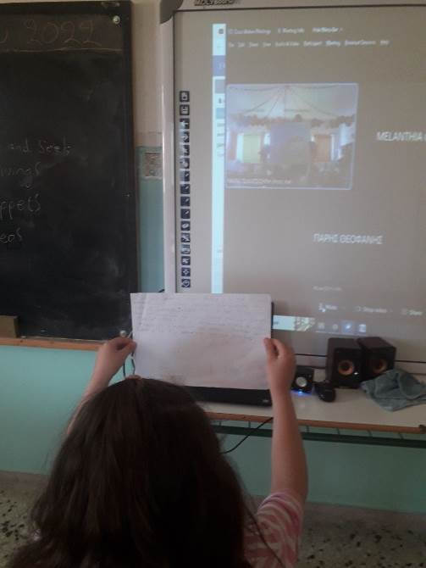
Σε όλη τη διάρκεια του έργου πραγματοποιήθηκαν τηλεδιασκέψεις με σκοπό την επικοινωνία, τον σχεδιασμό και την παρουσίαση των προϊόντων κάθε θεματικής ενότητας.

Slide 11
Ευχαριστώ για την προσοχή σας!
Μαρία Τσιαμτσιούρη
ΠΕ06 Αγγλικής Γλώσσας
4^{ο} Δημοτικό Σχολείο Καρπενησίου

